Slide 1
EJERCICIO 992
El código
de tu CRUD
Reflex + SQLModel + SQLite
Abrir el explorador
En modo Presentación (F5), pulsa el código y los enlaces.
Cada explicación permite volver al fragmento de origen.
Notes:
Fuente principal: código local del proyecto Ejercicio992ReflexCRUD.
Archivos: todo_app/todo_app.py, repository.py, models.py y database.py.
Reflex + SQLModel + SQLite

Slide 2
Explorador del proyecto
Cada tema abre un fragmento de código o una explicación. El menú siempre está disponible.
01
Mapa del recorrido
09
U · Completar una tarea
02
Todo y TodoView
10
D · Eliminar una tarea
03
Diagrama de inicialización
11
Funciones de interfaz
04
TodoState y eventos
12
Búsqueda y filtros
05
TodoRepository
13
Validación y errores
06
C · Crear una tarea
14
create_all y migraciones
07
R · Consultar tareas
15
Ejercicio del CRUD
08
U · Editar textos
16
Guía de símbolos
Menú
Anterior
Siguiente
2 / 39
Notes:
Fuente principal: código local del proyecto Ejercicio992ReflexCRUD.
Archivos: todo_app/todo_app.py, repository.py, models.py y database.py.
Cada tema abre un fragmento de código o una explicación. El menú siempre está disponible.

Slide 3
Diagrama · Conexiones entre archivos
Las funciones de interfaz activan eventos. Los eventos llaman al repositorio, que utiliza el motor y el modelo.
evento
llamada CRUD
Session y SQL
todo_app.py
Interfaz Reflex
todo_app.py
TodoState
repository.py
TodoRepository
data/todos.db
Tabla todos
usa el motor
estructura
lectura: filas convertidas en TodoView
database.py
get_engine()
init_database()
models.py
Modelo Todo
Tras escribir, el evento ejecuta load_todos() y Reflex vuelve a mostrar la lista.
Recorridos: Inicialización
Crear
Leer
Editar
Completar
Eliminar
Menú
Anterior
Siguiente
3 / 39
Notes:
Fuente principal: código local del proyecto Ejercicio992ReflexCRUD.
Archivos: todo_app/todo_app.py, repository.py, models.py y database.py.
Las funciones de interfaz activan eventos. Los eventos llaman al repositorio, que utiliza el motor y el modelo.

Slide 4
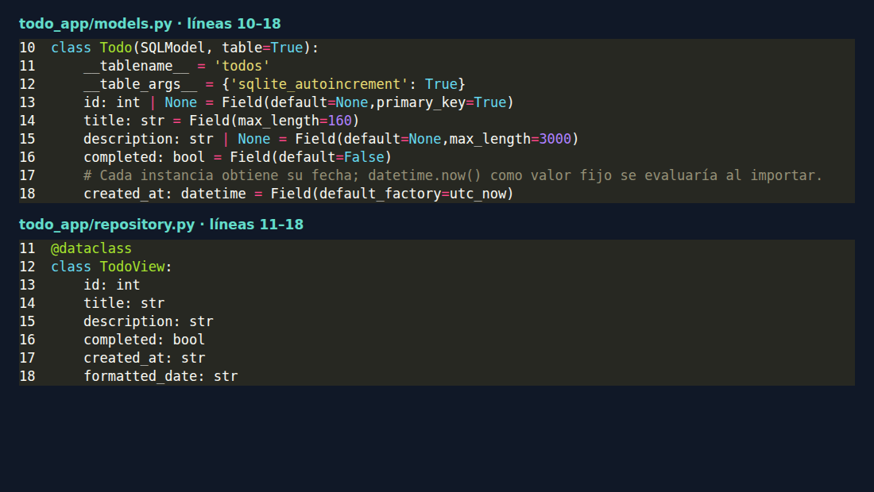
Las clases que representan una tarea
Fragmentos del código real. Pulsa en el código o en un tema para abrir la teoría.
EXPLICACIONES
Todo
TodoView y as_view
Una clase describe lo que se guarda y otra lo que se muestra.
Menú
Anterior
Siguiente
4 / 39
Notes:
todo_app/models.py:10–18
todo_app/repository.py:11–18
Fragmentos del código real. Pulsa en el código o en un tema para abrir la teoría.

Slide 5
Todo: una fila de la tabla todos
El modelo une los objetos de Python con las columnas de SQLite.
SQLModel y table=True
Registran la clase como modelo de tabla. __tablename__ fija el nombre todos.
id y campos
id es la clave primaria. title, description y completed contienen los datos de cada tarea.
Fecha por instancia
default_factory=utc_now calcula la fecha al crear cada objeto. completed empieza en False.
Ejemplo: Todo(title="Estudiar") prepara una tarea. El repositorio la guarda mediante la sesión.
Menú
Volver al código
Anterior
Siguiente
5 / 39
Notes:
Fuente principal: código local del proyecto Ejercicio992ReflexCRUD.
Archivos: todo_app/todo_app.py, repository.py, models.py y database.py.
Referencia conceptual: https://sqlmodel.tiangolo.com/tutorial/create-db-and-table/
https://reflex.dev/docs/database/overview/
El modelo une los objetos de Python con las columnas de SQLite.
SQLModel y table=True: Registran la clase como modelo de tabla. __tablename__ fija el nombre todos.
id y campos: id es la clave primaria. title, description y completed contienen los datos de cada tarea.
Fecha por instancia: default_factory=utc_now calcula la fecha al crear cada objeto. completed empieza en False.
Ejemplo: Todo(title="Estudiar") prepara una tarea. El repositorio la guarda mediante la sesión.

Slide 6
TodoView y as_view(): preparar la lectura
El repositorio convierte las filas consultadas en datos sencillos para la interfaz.
TodoView
Es una dataclass. Contiene id, título, descripción, estado y fechas, sin definir una tabla.
as_view(todo)
Sustituye una descripción vacía por texto vacío y prepara las fechas para la pantalla.
UTC y Madrid
Si falta la zona de la fecha, asume UTC. formatted_date usa Europe/Madrid y formato día/mes/año y hora.
Papel en el CRUD: list_all() y create() devuelven TodoView. La interfaz puede usarlos después de cerrar la sesión.
Menú
Volver al código
Anterior
Siguiente
6 / 39
Notes:
Fuente principal: código local del proyecto Ejercicio992ReflexCRUD.
Archivos: todo_app/todo_app.py, repository.py, models.py y database.py.
El repositorio convierte las filas consultadas en datos sencillos para la interfaz.
TodoView: Es una dataclass. Contiene id, título, descripción, estado y fechas, sin definir una tabla.
as_view(todo): Sustituye una descripción vacía por texto vacío y prepara las fechas para la pantalla.
UTC y Madrid: Si falta la zona de la fecha, asume UTC. formatted_date usa Europe/Madrid y formato día/mes/año y hora.
Papel en el CRUD: list_all() y create() devuelven TodoView. La interfaz puede usarlos después de cerrar la sesión.

Slide 7
Diagrama · Inicialización de la BDD
Las flechas se leen de arriba abajo. Pulsa un nombre para abrir el código o la explicación.
TodoState
TodoRepository
database.py
SQLModel / SQLite
TodoRepository()
get_engine()
engine
initialize()
init_database()
metadata.create_all()
tablas disponibles
Continua: llamada o acción
Discontinua: resultado o vista
load_todos() crea el repositorio y después llama a initialize(). Importar Todo registra la tabla antes de create_all().
Menú
Volver al código
Anterior
Siguiente
7 / 39
Notes:
Fuente principal: código local del proyecto Ejercicio992ReflexCRUD.
Archivos: todo_app/todo_app.py, repository.py, models.py y database.py.
Secuencia: TodoState llama o devuelve a TodoRepository: TodoRepository()
TodoRepository llama o devuelve a database.py: get_engine()
database.py llama o devuelve a TodoRepository: engine
TodoState llama o devuelve a TodoRepository: initialize()
TodoRepository llama o devuelve a database.py: init_database()
database.py llama o devuelve a SQLModel / SQLite: metadata.create_all()
SQLModel / SQLite llama o devuelve a database.py: tablas disponibles
load_todos() crea el repositorio y después llama a initialize(). Importar Todo registra la tabla antes de create_all().
Las flechas se leen de arriba abajo. Pulsa un nombre para abrir el código o la explicación.

Slide 8
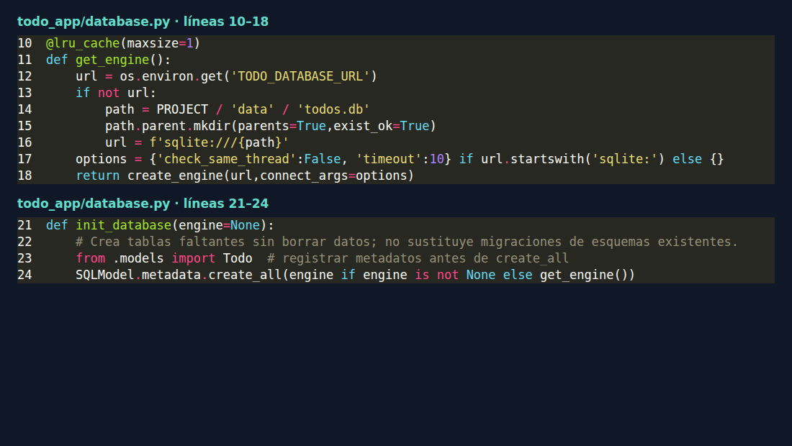
La conexión y la creación de tablas
Fragmentos del código real. Pulsa en el código o en un tema para abrir la teoría.
EXPLICACIONES
get_engine()
init_database()
Migraciones
La base predeterminada es data/todos.db. TODO_DATABASE_URL puede cambiar el destino.
Menú
Ver diagrama
Anterior
Siguiente
8 / 39
Notes:
todo_app/database.py:10–18
todo_app/database.py:21–24
Fragmentos del código real. Pulsa en el código o en un tema para abrir la teoría.

Slide 9
get_engine(): configurar el acceso a la BDD
El motor contiene la configuración que utilizan las sesiones.
Destino de los datos
Lee TODO_DATABASE_URL. Si no existe, construye la ruta absoluta del proyecto a data/todos.db.
Directorio y motor
mkdir crea la carpeta si falta. create_engine prepara el motor. La conexión efectiva llega al utilizarlo.
Reutilización
@lru_cache(maxsize=1) conserva el motor. Cada llamada al repositorio puede compartir esa configuración.
En SQLite, timeout=10 establece la espera ante bloqueos. check_same_thread=False permite usar conexiones desde distintos hilos.
Menú
Volver al código
Ver diagrama
Anterior
Siguiente
9 / 39
Notes:
Fuente principal: código local del proyecto Ejercicio992ReflexCRUD.
Archivos: todo_app/todo_app.py, repository.py, models.py y database.py.
Referencia conceptual: https://sqlmodel.tiangolo.com/tutorial/create-db-and-table/
https://reflex.dev/docs/database/overview/
El motor contiene la configuración que utilizan las sesiones.
Destino de los datos: Lee TODO_DATABASE_URL. Si no existe, construye la ruta absoluta del proyecto a data/todos.db.
Directorio y motor: mkdir crea la carpeta si falta. create_engine prepara el motor. La conexión efectiva llega al utilizarlo.
Reutilización: @lru_cache(maxsize=1) conserva el motor. Cada llamada al repositorio puede compartir esa configuración.
En SQLite, timeout=10 establece la espera ante bloqueos. check_same_thread=False permite usar conexiones desde distintos hilos.

Slide 10
init_database(): crear las tablas faltantes
La aplicación llama a esta función cuando carga las tareas.
Registro del modelo
Importar Todo permite que SQLModel conozca la definición de la tabla todos.
Creación
SQLModel.metadata.create_all(engine) crea las tablas que todavía no existen.
Punto de entrada
on_load llama a load_todos(). Este crea el repositorio y ejecuta initialize(), que llama a init_database().
Si data/todos.db no existe, SQLite puede crear el archivo al conectarse. Si la tabla existe, create_all conserva sus datos.
Menú
Volver al código
Ver diagrama
Anterior
Siguiente
10 / 39
Notes:
Fuente principal: código local del proyecto Ejercicio992ReflexCRUD.
Archivos: todo_app/todo_app.py, repository.py, models.py y database.py.
Referencia conceptual: https://sqlmodel.tiangolo.com/tutorial/create-db-and-table/
https://reflex.dev/docs/database/overview/
La aplicación llama a esta función cuando carga las tareas.
Registro del modelo: Importar Todo permite que SQLModel conozca la definición de la tabla todos.
Creación: SQLModel.metadata.create_all(engine) crea las tablas que todavía no existen.
Punto de entrada: on_load llama a load_todos(). Este crea el repositorio y ejecuta initialize(), que llama a init_database().
Si data/todos.db no existe, SQLite puede crear el archivo al conectarse. Si la tabla existe, create_all conserva sus datos.

Slide 11
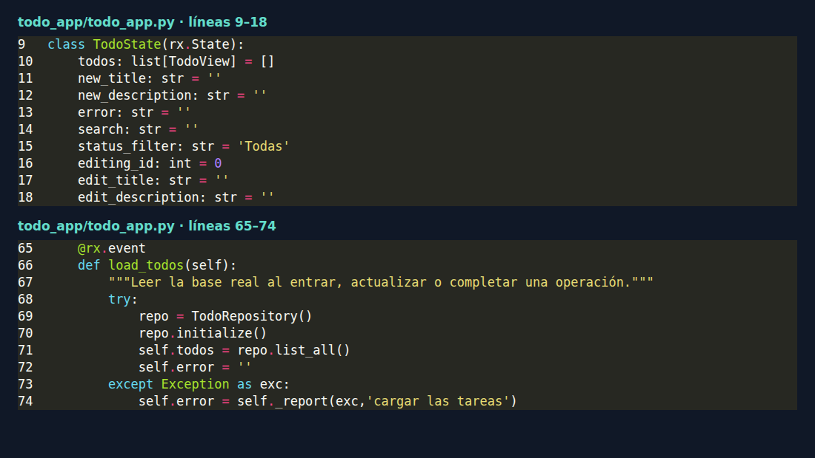
TodoState: eventos y datos de la pantalla
Fragmentos del código real. Pulsa en el código o en un tema para abrir la teoría.
EXPLICACIONES
TodoState
Lectura de tareas
TodoState mantiene los datos de esta sesión de interfaz. Las tareas persistentes viven en SQLite.
Menú
Anterior
Siguiente
11 / 39
Notes:
todo_app/todo_app.py:9–18
todo_app/todo_app.py:65–74
Fragmentos del código real. Pulsa en el código o en un tema para abrir la teoría.

Slide 12
TodoState: coordinar una acción del usuario
Hereda de rx.State y conecta la interfaz con el repositorio.
Datos de la interfaz
todos contiene las tareas cargadas. new_title y new_description reflejan los campos del formulario.
Eventos
Métodos con @rx.event atienden acciones como añadir, editar, completar o eliminar.
Resultado visible
Tras guardar, los eventos llaman a load_todos(). Los errores se muestran con error o edit_error.
on_change actualiza el estado del formulario. on_submit dispara add_todo(), que pide al repositorio guardar la tarea.
Menú
Volver al código
Anterior
Siguiente
12 / 39
Notes:
Fuente principal: código local del proyecto Ejercicio992ReflexCRUD.
Archivos: todo_app/todo_app.py, repository.py, models.py y database.py.
Referencia conceptual: https://reflex.dev/docs/events/events-overview/
Hereda de rx.State y conecta la interfaz con el repositorio.
Datos de la interfaz: todos contiene las tareas cargadas. new_title y new_description reflejan los campos del formulario.
Eventos: Métodos con @rx.event atienden acciones como añadir, editar, completar o eliminar.
Resultado visible: Tras guardar, los eventos llaman a load_todos(). Los errores se muestran con error o edit_error.
on_change actualiza el estado del formulario. on_submit dispara add_todo(), que pide al repositorio guardar la tarea.

Slide 13
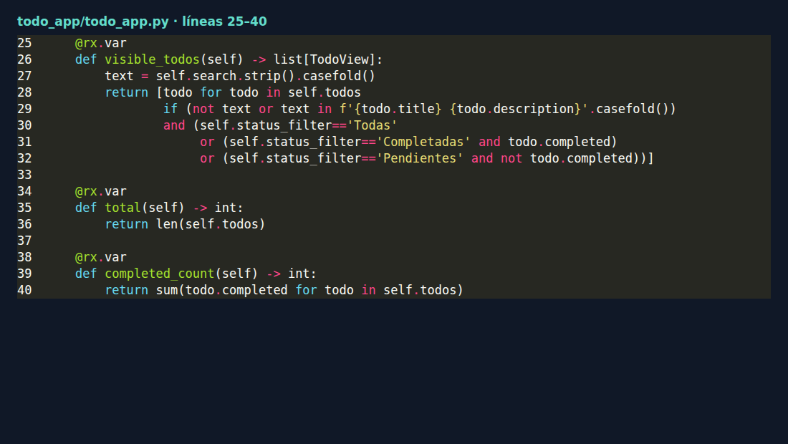
Las variables calculadas
Fragmentos del código real. Pulsa en el código o en un tema para abrir la teoría.
EXPLICACIONES
Filtros y @rx.var
La búsqueda y el filtro trabajan sobre las tareas ya cargadas. No modifican SQLite.
Menú
Anterior
Siguiente
13 / 39
Notes:
todo_app/todo_app.py:25–40
Fragmentos del código real. Pulsa en el código o en un tema para abrir la teoría.

Slide 14
visible_todos, total y completed_count
@rx.var expresa valores derivados del estado.
visible_todos
Combina búsqueda en título y descripción con el filtro Todas, Completadas o Pendientes.
Comparación de texto
strip elimina espacios en los extremos. casefold permite comparar sin distinguir mayúsculas.
Contadores
total cuenta todas las tareas cargadas. completed_count suma las que tienen completed=True, aunque el filtro oculte algunas.
Buscar "comprar" cambia la lista visible. La tarea original permanece en self.todos y en la base de datos.
Menú
Volver al código
Anterior
Siguiente
14 / 39
Notes:
Fuente principal: código local del proyecto Ejercicio992ReflexCRUD.
Archivos: todo_app/todo_app.py, repository.py, models.py y database.py.
Referencia conceptual: https://reflex.dev/docs/events/events-overview/
@rx.var expresa valores derivados del estado.
visible_todos: Combina búsqueda en título y descripción con el filtro Todas, Completadas o Pendientes.
Comparación de texto: strip elimina espacios en los extremos. casefold permite comparar sin distinguir mayúsculas.
Contadores: total cuenta todas las tareas cargadas. completed_count suma las que tienen completed=True, aunque el filtro oculte algunas.
Buscar "comprar" cambia la lista visible. La tarea original permanece en self.todos y en la base de datos.

Slide 15
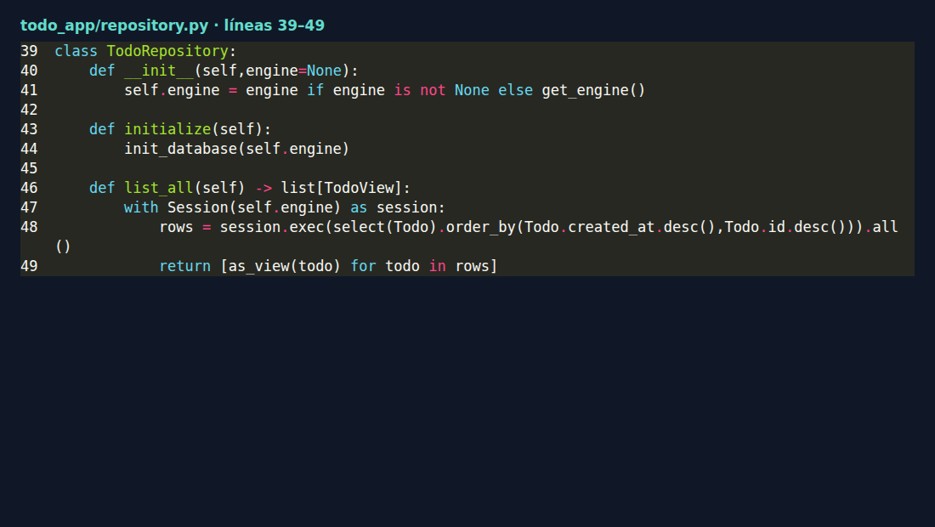
TodoRepository: la puerta de acceso a los datos
Fragmentos del código real. Pulsa en el código o en un tema para abrir la teoría.
EXPLICACIONES
TodoRepository
Lectura de tareas
El repositorio recibe peticiones del estado y concentra las operaciones SQLModel.
Menú
Anterior
Siguiente
15 / 39
Notes:
todo_app/repository.py:39–49
Fragmentos del código real. Pulsa en el código o en un tema para abrir la teoría.

Slide 16
TodoRepository: separar la persistencia
Esta clase agrupa las operaciones sobre tareas.
Construcción
__init__ acepta un motor. Si no recibe ninguno, obtiene el de get_engine().
Operaciones
create, list_all, edit, set_completed y delete realizan las escrituras y consultas.
Sesiones breves
Cada operación abre su propia Session y la cierra al salir del bloque with. Los eventos no mantienen sesiones abiertas.
El estado decide qué acción realizar. El repositorio sabe cómo leer o escribir la tabla todos.
Menú
Volver al código
Anterior
Siguiente
16 / 39
Notes:
Fuente principal: código local del proyecto Ejercicio992ReflexCRUD.
Archivos: todo_app/todo_app.py, repository.py, models.py y database.py.
Referencia conceptual: https://sqlmodel.tiangolo.com/tutorial/create-db-and-table/
https://reflex.dev/docs/database/overview/
Esta clase agrupa las operaciones sobre tareas.
Construcción: __init__ acepta un motor. Si no recibe ninguno, obtiene el de get_engine().
Operaciones: create, list_all, edit, set_completed y delete realizan las escrituras y consultas.
Sesiones breves: Cada operación abre su propia Session y la cierra al salir del bloque with. Los eventos no mantienen sesiones abiertas.
El estado decide qué acción realizar. El repositorio sabe cómo leer o escribir la tabla todos.

Slide 17
Diagrama · Crear una tarea
Las flechas se leen de arriba abajo. Pulsa un nombre para abrir el código o la explicación.
Interfaz
TodoState
TodoRepository
SQLite
add_todo()
create(título, descripción)
add, commit, refresh
fila guardada
return as_view(todo)
load_todos()
Reflex actualiza la lista
Continua: llamada o acción
Discontinua: resultado o vista
todo_form() dispara add_todo() al enviar. create() valida antes de guardar. add_todo() no utiliza el TodoView devuelto.
Menú
Volver al código
Anterior
Siguiente
17 / 39
Notes:
Fuente principal: código local del proyecto Ejercicio992ReflexCRUD.
Archivos: todo_app/todo_app.py, repository.py, models.py y database.py.
Secuencia: Interfaz llama o devuelve a TodoState: add_todo()
TodoState llama o devuelve a TodoRepository: create(título, descripción)
TodoRepository llama o devuelve a SQLite: add, commit, refresh
SQLite llama o devuelve a TodoRepository: fila guardada
TodoRepository llama o devuelve a TodoState: return as_view(todo)
TodoState llama o devuelve a TodoState: load_todos()
TodoState llama o devuelve a Interfaz: Reflex actualiza la lista
todo_form() dispara add_todo() al enviar. create() valida antes de guardar. add_todo() no utiliza el TodoView devuelto.
Las flechas se leen de arriba abajo. Pulsa un nombre para abrir el código o la explicación.

Slide 18
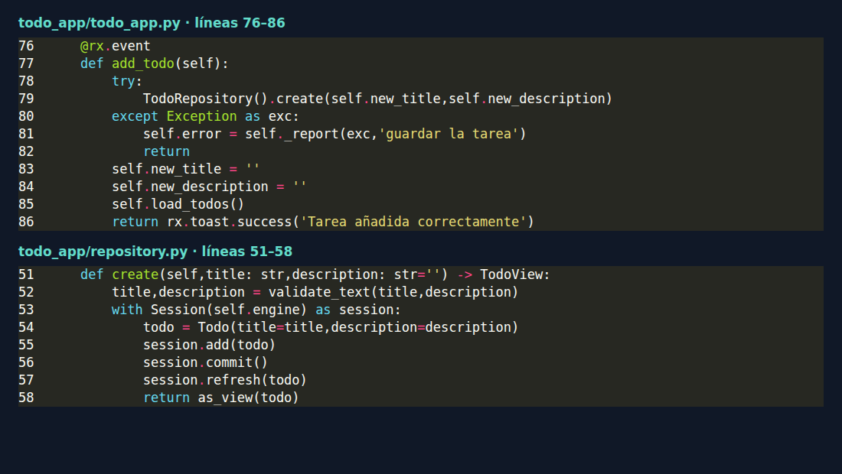
C · Crear una tarea
Fragmentos del código real. Pulsa en el código o en un tema para abrir la teoría.
EXPLICACIONES
Crear una tarea
Session y commit
Validación
El formulario dispara add_todo(). El repositorio valida, crea el objeto y confirma la escritura.
Menú
Ver diagrama
Anterior
Siguiente
18 / 39
Notes:
todo_app/todo_app.py:76–86
todo_app/repository.py:51–58
Fragmentos del código real. Pulsa en el código o en un tema para abrir la teoría.

Slide 19
Crear: del formulario al nuevo registro
C significa Create. El resultado es una fila nueva.
Captura
todo_form() enlaza los campos con new_title y new_description. El envío llama a add_todo().
Persistencia
create() valida el texto, construye Todo y lo añade a la sesión. commit() confirma los cambios.
Pantalla
Si no hay excepción, add_todo() vacía los campos, vuelve a cargar la lista y devuelve un aviso.
Ejemplo: escribir "Comprar pan" y pulsar Añadir tarea crea un nuevo id. El estado inicial es pendiente.
Menú
Volver al código
Ver diagrama
Anterior
Siguiente
19 / 39
Notes:
Fuente principal: código local del proyecto Ejercicio992ReflexCRUD.
Archivos: todo_app/todo_app.py, repository.py, models.py y database.py.
C significa Create. El resultado es una fila nueva.
Captura: todo_form() enlaza los campos con new_title y new_description. El envío llama a add_todo().
Persistencia: create() valida el texto, construye Todo y lo añade a la sesión. commit() confirma los cambios.
Pantalla: Si no hay excepción, add_todo() vacía los campos, vuelve a cargar la lista y devuelve un aviso.
Ejemplo: escribir "Comprar pan" y pulsar Añadir tarea crea un nuevo id. El estado inicial es pendiente.

Slide 20
Session, add(), commit() y refresh()
La sesión organiza el trabajo con la base de datos.
Session y add
with Session(engine) delimita el acceso. session.add(todo) registra el objeto en la sesión.
commit
Confirma la transacción. Las escrituras del repositorio llaman a commit antes de devolver el control.
refresh
Después de crear, session.refresh(todo) vuelve a leer el registro para obtener valores como su id.
Crear un objeto Todo en Python no basta para guardarlo. create() lo añade a la sesión y confirma la operación.
Menú
Volver al código
Anterior
Siguiente
20 / 39
Notes:
Fuente principal: código local del proyecto Ejercicio992ReflexCRUD.
Archivos: todo_app/todo_app.py, repository.py, models.py y database.py.
Referencia conceptual: https://sqlmodel.tiangolo.com/tutorial/create-db-and-table/
https://reflex.dev/docs/database/overview/
La sesión organiza el trabajo con la base de datos.
Session y add: with Session(engine) delimita el acceso. session.add(todo) registra el objeto en la sesión.
commit: Confirma la transacción. Las escrituras del repositorio llaman a commit antes de devolver el control.
refresh: Después de crear, session.refresh(todo) vuelve a leer el registro para obtener valores como su id.
Crear un objeto Todo en Python no basta para guardarlo. create() lo añade a la sesión y confirma la operación.

Slide 21
Diagrama · Consultar y mostrar las tareas
Las flechas se leen de arriba abajo. Pulsa un nombre para abrir el código o la explicación.
Interfaz
TodoState
TodoRepository
SQLite
load_todos()
initialize()
list_all()
select(Todo).order_by(...)
list[TodoView]
self.todos = resultado
rx.foreach(visible_todos)
Continua: llamada o acción
Discontinua: resultado o vista
on_load, Actualizar y los eventos de escritura usan load_todos(). list_all() transforma las filas con as_view().
Menú
Volver al código
Anterior
Siguiente
21 / 39
Notes:
Fuente principal: código local del proyecto Ejercicio992ReflexCRUD.
Archivos: todo_app/todo_app.py, repository.py, models.py y database.py.
Secuencia: Interfaz llama o devuelve a TodoState: load_todos()
TodoState llama o devuelve a TodoRepository: initialize()
TodoState llama o devuelve a TodoRepository: list_all()
TodoRepository llama o devuelve a SQLite: select(Todo).order_by(...)
TodoRepository llama o devuelve a TodoState: list[TodoView]
TodoState llama o devuelve a TodoState: self.todos = resultado
TodoState llama o devuelve a Interfaz: rx.foreach(visible_todos)
on_load, Actualizar y los eventos de escritura usan load_todos(). list_all() transforma las filas con as_view().
Las flechas se leen de arriba abajo. Pulsa un nombre para abrir el código o la explicación.

Slide 22
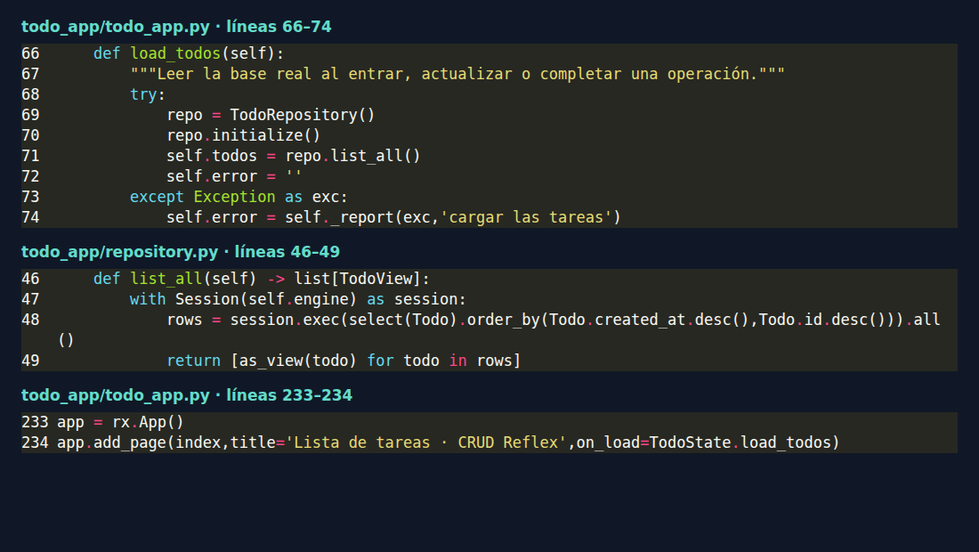
R · Leer y volver a cargar
Fragmentos del código real. Pulsa en el código o en un tema para abrir la teoría.
EXPLICACIONES
Lectura de tareas
TodoView y as_view
La carga inicial y el botón Actualizar usan load_todos(). También se ejecuta después de las escrituras.
Menú
Ver diagrama
Anterior
Siguiente
22 / 39
Notes:
todo_app/todo_app.py:66–74
todo_app/repository.py:46–49
todo_app/todo_app.py:233–234
Fragmentos del código real. Pulsa en el código o en un tema para abrir la teoría.

Slide 23
Leer: de SQLite a la lista visible
R significa Read. La lectura recupera registros existentes.
Carga
load_todos() inicializa las tablas y llama a list_all(). on_load lo ejecuta al entrar en la página.
Consulta
select(Todo) solicita las tareas. order_by ordena por fecha descendente y luego por id descendente.
Presentación
list_all() convierte cada fila con as_view(). self.todos recibe el resultado y todo_list() lo representa.
El botón Actualizar vuelve a consultar la BDD. Sirve para ver cambios realizados desde otra sesión.
Menú
Volver al código
Ver diagrama
Anterior
Siguiente
23 / 39
Notes:
Fuente principal: código local del proyecto Ejercicio992ReflexCRUD.
Archivos: todo_app/todo_app.py, repository.py, models.py y database.py.
R significa Read. La lectura recupera registros existentes.
Carga: load_todos() inicializa las tablas y llama a list_all(). on_load lo ejecuta al entrar en la página.
Consulta: select(Todo) solicita las tareas. order_by ordena por fecha descendente y luego por id descendente.
Presentación: list_all() convierte cada fila con as_view(). self.todos recibe el resultado y todo_list() lo representa.
El botón Actualizar vuelve a consultar la BDD. Sirve para ver cambios realizados desde otra sesión.

Slide 24
Diagrama · Editar una tarea
Las flechas se leen de arriba abajo. Pulsa un nombre para abrir el código o la explicación.
Interfaz
TodoState
TodoRepository
SQLite
start_edit(id)
update_todo()
edit(id, título, descripción)
get() + cambios + commit()
finaliza edit()
load_todos()
Reflex actualiza la lista
Continua: llamada o acción
Discontinua: resultado o vista
Editar abre el diálogo con start_edit(). Guardar cambios dispara update_todo(). El id identifica la misma fila durante el recorrido.
Menú
Volver al código
Anterior
Siguiente
24 / 39
Notes:
Fuente principal: código local del proyecto Ejercicio992ReflexCRUD.
Archivos: todo_app/todo_app.py, repository.py, models.py y database.py.
Secuencia: Interfaz llama o devuelve a TodoState: start_edit(id)
Interfaz llama o devuelve a TodoState: update_todo()
TodoState llama o devuelve a TodoRepository: edit(id, título, descripción)
TodoRepository llama o devuelve a SQLite: get() + cambios + commit()
TodoRepository llama o devuelve a TodoState: finaliza edit()
TodoState llama o devuelve a TodoState: load_todos()
TodoState llama o devuelve a Interfaz: Reflex actualiza la lista
Editar abre el diálogo con start_edit(). Guardar cambios dispara update_todo(). El id identifica la misma fila durante el recorrido.
Las flechas se leen de arriba abajo. Pulsa un nombre para abrir el código o la explicación.

Slide 25
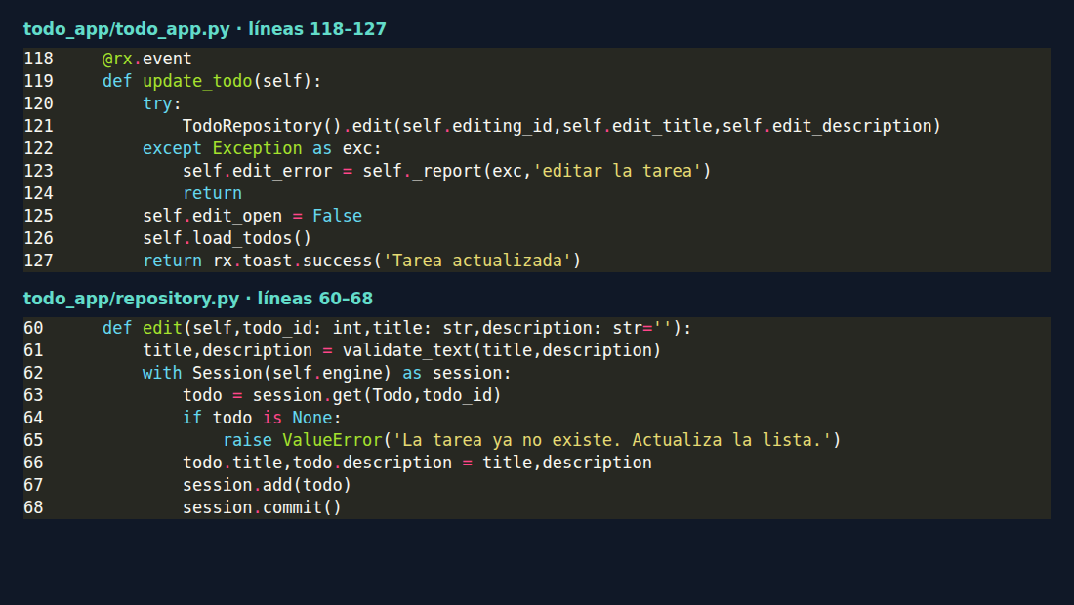
U · Editar título y descripción
Fragmentos del código real. Pulsa en el código o en un tema para abrir la teoría.
EXPLICACIONES
Editar una tarea
start_edit() prepara el diálogo. update_todo() envía los cambios al repositorio.
Menú
Ver diagrama
Anterior
Siguiente
25 / 39
Notes:
todo_app/todo_app.py:118–127
todo_app/repository.py:60–68
Fragmentos del código real. Pulsa en el código o en un tema para abrir la teoría.

Slide 26
Editar: cambiar una tarea por su id
U significa Update. La tarea conserva su identidad.
Abrir
start_edit(id) busca la tarea cargada, copia sus textos y abre el diálogo de edición.
Guardar
update_todo() llama a edit(id, título, descripción). session.get(Todo, id) obtiene la fila.
Confirmar
El repositorio valida y actualiza los textos. Tras commit, el estado cierra el diálogo y recarga la lista.
Cambiar "Comprar pan" por "Comprar pan integral" conserva id, completed y created_at.
Menú
Volver al código
Ver diagrama
Anterior
Siguiente
26 / 39
Notes:
Fuente principal: código local del proyecto Ejercicio992ReflexCRUD.
Archivos: todo_app/todo_app.py, repository.py, models.py y database.py.
U significa Update. La tarea conserva su identidad.
Abrir: start_edit(id) busca la tarea cargada, copia sus textos y abre el diálogo de edición.
Guardar: update_todo() llama a edit(id, título, descripción). session.get(Todo, id) obtiene la fila.
Confirmar: El repositorio valida y actualiza los textos. Tras commit, el estado cierra el diálogo y recarga la lista.
Cambiar "Comprar pan" por "Comprar pan integral" conserva id, completed y created_at.

Slide 27
Diagrama · Marcar una tarea completada
Las flechas se leen de arriba abajo. Pulsa un nombre para abrir el código o la explicación.
Interfaz
TodoState
TodoRepository
SQLite
toggle_complete()
set_completed(id, checked)
update() + commit()
resultado de la escritura
finaliza set_completed()
load_todos()
Reflex actualiza la casilla
Continua: llamada o acción
Discontinua: resultado o vista
La casilla envía el id y checked. El repositorio asigna ese valor a completed y comprueba que rowcount sea 1.
Menú
Volver al código
Anterior
Siguiente
27 / 39
Notes:
Fuente principal: código local del proyecto Ejercicio992ReflexCRUD.
Archivos: todo_app/todo_app.py, repository.py, models.py y database.py.
Secuencia: Interfaz llama o devuelve a TodoState: toggle_complete()
TodoState llama o devuelve a TodoRepository: set_completed(id, checked)
TodoRepository llama o devuelve a SQLite: update() + commit()
SQLite llama o devuelve a TodoRepository: resultado de la escritura
TodoRepository llama o devuelve a TodoState: finaliza set_completed()
TodoState llama o devuelve a TodoState: load_todos()
TodoState llama o devuelve a Interfaz: Reflex actualiza la casilla
La casilla envía el id y checked. El repositorio asigna ese valor a completed y comprueba que rowcount sea 1.
Las flechas se leen de arriba abajo. Pulsa un nombre para abrir el código o la explicación.

Slide 28
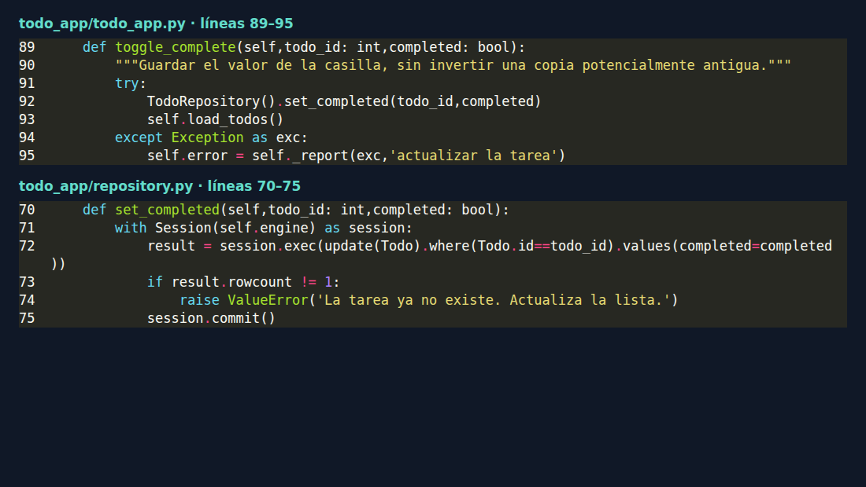
U · Cambiar pendiente o completada
Fragmentos del código real. Pulsa en el código o en un tema para abrir la teoría.
EXPLICACIONES
Completar tarea
La casilla envía el valor marcado y el id de la tarea. El repositorio actualiza completed.
Menú
Ver diagrama
Anterior
Siguiente
28 / 39
Notes:
todo_app/todo_app.py:89–95
todo_app/repository.py:70–75
Fragmentos del código real. Pulsa en el código o en un tema para abrir la teoría.

Slide 29
set_completed(): actualizar una sola columna
Completar una tarea también es una operación Update.
Evento
La casilla dispara toggle_complete(id, checked). checked expresa el nuevo valor de la interfaz.
SQL
update(Todo).where(Todo.id == todo_id).values(completed=completed) limita el cambio a esa tarea.
Control
rowcount debe ser 1. Si la fila ya no existe, el repositorio lanza ValueError. Si existe, confirma y recarga.
El código guarda el valor recibido, en vez de invertir una copia antigua. Así expresa directamente lo que pidió la casilla.
Menú
Volver al código
Ver diagrama
Anterior
Siguiente
29 / 39
Notes:
Fuente principal: código local del proyecto Ejercicio992ReflexCRUD.
Archivos: todo_app/todo_app.py, repository.py, models.py y database.py.
Completar una tarea también es una operación Update.
Evento: La casilla dispara toggle_complete(id, checked). checked expresa el nuevo valor de la interfaz.
SQL: update(Todo).where(Todo.id == todo_id).values(completed=completed) limita el cambio a esa tarea.
Control: rowcount debe ser 1. Si la fila ya no existe, el repositorio lanza ValueError. Si existe, confirma y recarga.
El código guarda el valor recibido, en vez de invertir una copia antigua. Así expresa directamente lo que pidió la casilla.

Slide 30
Diagrama · Eliminar una tarea
Las flechas se leen de arriba abajo. Pulsa un nombre para abrir el código o la explicación.
Interfaz
TodoState
TodoRepository
SQLite
ask_delete(id)
delete_todo()
delete(id)
get() + delete() + commit()
finaliza delete()
load_todos()
Reflex actualiza la lista
Continua: llamada o acción
Discontinua: resultado o vista
Eliminar llama a ask_delete() y abre la confirmación. Solo Sí, eliminar dispara delete_todo() y solicita borrar la fila.
Menú
Volver al código
Anterior
Siguiente
30 / 39
Notes:
Fuente principal: código local del proyecto Ejercicio992ReflexCRUD.
Archivos: todo_app/todo_app.py, repository.py, models.py y database.py.
Secuencia: Interfaz llama o devuelve a TodoState: ask_delete(id)
Interfaz llama o devuelve a TodoState: delete_todo()
TodoState llama o devuelve a TodoRepository: delete(id)
TodoRepository llama o devuelve a SQLite: get() + delete() + commit()
TodoRepository llama o devuelve a TodoState: finaliza delete()
TodoState llama o devuelve a TodoState: load_todos()
TodoState llama o devuelve a Interfaz: Reflex actualiza la lista
Eliminar llama a ask_delete() y abre la confirmación. Solo Sí, eliminar dispara delete_todo() y solicita borrar la fila.
Las flechas se leen de arriba abajo. Pulsa un nombre para abrir el código o la explicación.

Slide 31
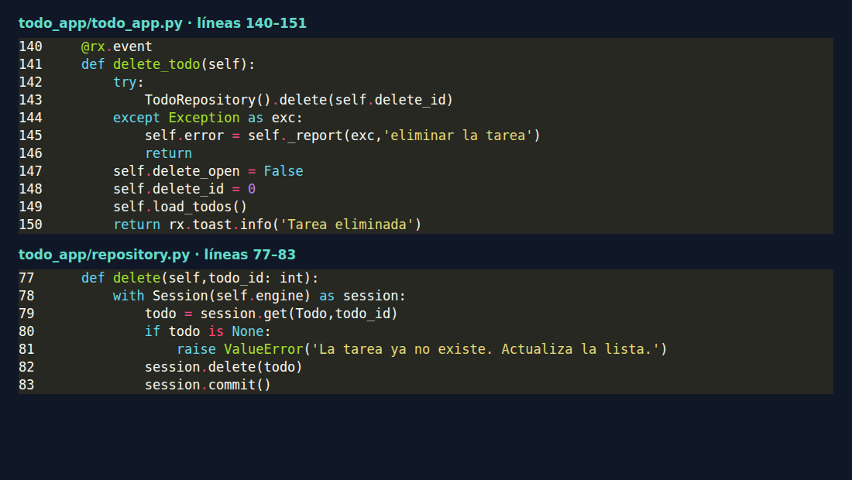
D · Eliminar una tarea
Fragmentos del código real. Pulsa en el código o en un tema para abrir la teoría.
EXPLICACIONES
Eliminar tarea
ask_delete() abre la confirmación. El botón Sí, eliminar llama a delete_todo().
Menú
Ver diagrama
Anterior
Siguiente
31 / 39
Notes:
todo_app/todo_app.py:140–151
todo_app/repository.py:77–83
Fragmentos del código real. Pulsa en el código o en un tema para abrir la teoría.

Slide 32
Eliminar: borrar la fila seleccionada
D significa Delete. La identificación se hace con el id.
Preparación
ask_delete(id) guarda delete_id y delete_title y abre el diálogo de confirmación.
Escritura
delete_todo() llama a delete(id). El repositorio obtiene la fila, ejecuta session.delete y hace commit.
Actualización
El estado cierra el diálogo, reinicia delete_id, recarga las tareas y devuelve el aviso de eliminación.
Si la tarea ya no existe, el repositorio informa del problema. Eliminar cambia la BDD y la lista se vuelve a consultar.
Menú
Volver al código
Ver diagrama
Anterior
Siguiente
32 / 39
Notes:
Fuente principal: código local del proyecto Ejercicio992ReflexCRUD.
Archivos: todo_app/todo_app.py, repository.py, models.py y database.py.
D significa Delete. La identificación se hace con el id.
Preparación: ask_delete(id) guarda delete_id y delete_title y abre el diálogo de confirmación.
Escritura: delete_todo() llama a delete(id). El repositorio obtiene la fila, ejecuta session.delete y hace commit.
Actualización: El estado cierra el diálogo, reinicia delete_id, recarga las tareas y devuelve el aviso de eliminación.
Si la tarea ya no existe, el repositorio informa del problema. Eliminar cambia la BDD y la lista se vuelve a consultar.

Slide 33
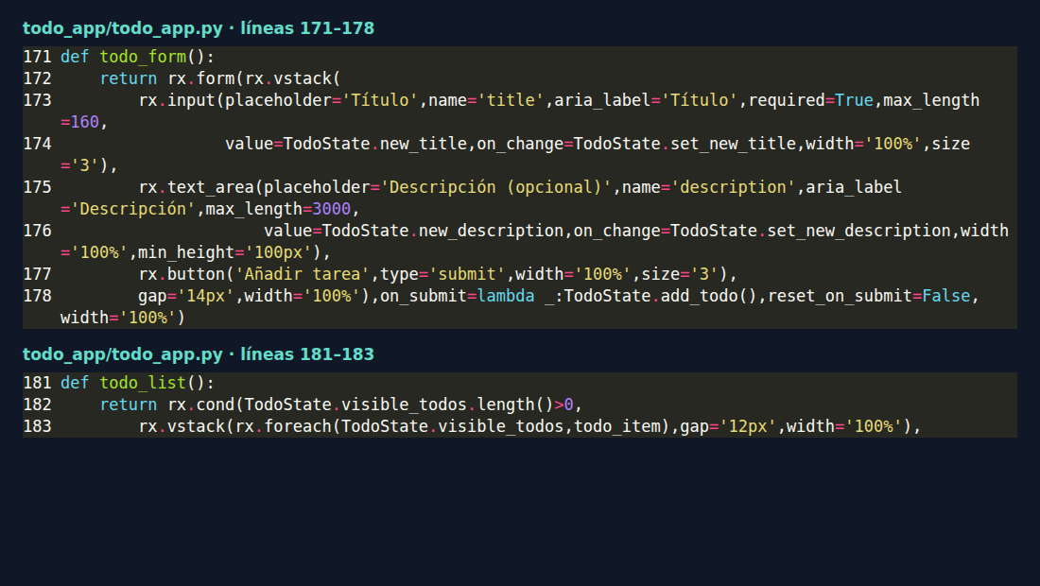
Las funciones que construyen la interfaz
Fragmentos del código real. Pulsa en el código o en un tema para abrir la teoría.
EXPLICACIONES
Interfaz Reflex
Crear una tarea
Fragmentos de todo_form() y todo_list(). La lista usa todo_item() para dibujar cada tarea.
Menú
Anterior
Siguiente
33 / 39
Notes:
todo_app/todo_app.py:171–178
todo_app/todo_app.py:181–183
Fragmentos del código real. Pulsa en el código o en un tema para abrir la teoría.

Slide 34
index(), todo_form(), todo_list() y dialogs()
Estas funciones devuelven componentes de Reflex.
Composición
index() reúne el encabezado, el formulario, los filtros, la lista y los diálogos.
Lista
todo_list() usa rx.cond para elegir contenido y rx.foreach para generar un todo_item por tarea visible.
Acciones
todo_item() enlaza la casilla y los botones con eventos. dialogs() construye los formularios y la confirmación.
Una función de interfaz describe qué aparece. Un evento modifica el estado o llama al repositorio cuando el usuario actúa.
Menú
Volver al código
Anterior
Siguiente
34 / 39
Notes:
Fuente principal: código local del proyecto Ejercicio992ReflexCRUD.
Archivos: todo_app/todo_app.py, repository.py, models.py y database.py.
Referencia conceptual: https://reflex.dev/docs/events/events-overview/
Estas funciones devuelven componentes de Reflex.
Composición: index() reúne el encabezado, el formulario, los filtros, la lista y los diálogos.
Lista: todo_list() usa rx.cond para elegir contenido y rx.foreach para generar un todo_item por tarea visible.
Acciones: todo_item() enlaza la casilla y los botones con eventos. dialogs() construye los formularios y la confirmación.
Una función de interfaz describe qué aparece. Un evento modifica el estado o llama al repositorio cuando el usuario actúa.

Slide 35
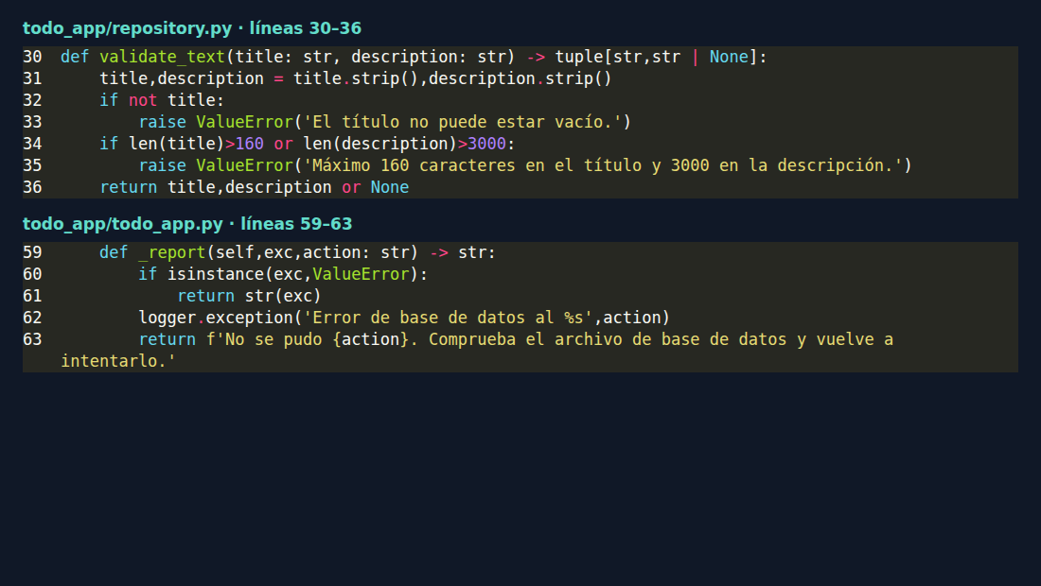
Validar y comunicar los errores
Fragmentos del código real. Pulsa en el código o en un tema para abrir la teoría.
EXPLICACIONES
Validación
La interfaz limita los campos y el repositorio vuelve a validar antes de escribir.
Menú
Anterior
Siguiente
35 / 39
Notes:
todo_app/repository.py:30–36
todo_app/todo_app.py:59–63
Fragmentos del código real. Pulsa en el código o en un tema para abrir la teoría.

Slide 36
validate_text() y _report(): controlar la entrada
Las reglas del repositorio se aplican tanto al crear como al editar.
Texto válido
strip limpia los extremos. Un título vacío provoca ValueError. Los máximos son 160 y 3000 caracteres.
Descripción opcional
Una descripción vacía se transforma en None para persistirla. as_view vuelve a presentarla como texto vacío.
Error visible
_report devuelve el mensaje de ValueError. Para otros errores registra el detalle y devuelve un mensaje general.
Si falla create(), add_todo() sale antes de vaciar los campos. Así puedes corregir la entrada y volver a intentarlo.
Menú
Volver al código
Anterior
Siguiente
36 / 39
Notes:
Fuente principal: código local del proyecto Ejercicio992ReflexCRUD.
Archivos: todo_app/todo_app.py, repository.py, models.py y database.py.
Las reglas del repositorio se aplican tanto al crear como al editar.
Texto válido: strip limpia los extremos. Un título vacío provoca ValueError. Los máximos son 160 y 3000 caracteres.
Descripción opcional: Una descripción vacía se transforma en None para persistirla. as_view vuelve a presentarla como texto vacío.
Error visible: _report devuelve el mensaje de ValueError. Para otros errores registra el detalle y devuelve un mensaje general.
Si falla create(), add_todo() sale antes de vaciar los campos. Así puedes corregir la entrada y volver a intentarlo.

Slide 37
create_all() y reflex db init
En este proyecto, la inicialización se hace desde el código.
Implementación actual
Migraciones de Reflex
Motor propio en database.py
reflex db init prepara su sistema
Modelo Todo basado en SQLModel
Las migraciones describen cambios de esquema
create_all() crea tablas faltantes
El proyecto actual no usa ese recorrido
Archivo predeterminado: data/todos.db
Cambiar un modelo exige planear el cambio de BDD
create_all() no transforma automáticamente las columnas de una tabla existente.
Menú
Volver al código
Anterior
Siguiente
37 / 39
Notes:
Fuente principal: código local del proyecto Ejercicio992ReflexCRUD.
Archivos: todo_app/todo_app.py, repository.py, models.py y database.py.
Referencia conceptual: https://sqlmodel.tiangolo.com/tutorial/create-db-and-table/
https://reflex.dev/docs/database/overview/
En este proyecto, la inicialización se hace desde el código.

Slide 38
Una tarea recorre todo el CRUD
Ejemplo de estudio: «Preparar examen». Pulsa una operación para revisar su código.
C · Añadir
Escribe «Preparar examen». create() guarda una fila nueva.
R · Consultar
Actualiza la página. list_all() recupera la tarea guardada.
U · Editar
Cambia el título. edit() conserva el mismo id.
U · Completar
Marca la casilla. set_completed() cambia completed.
D · Eliminar
Confirma el borrado. delete() elimina la fila.
Durante el recorrido, data/todos.db conserva los cambios confirmados.
Menú
Anterior
Siguiente
38 / 39
Notes:
Fuente principal: código local del proyecto Ejercicio992ReflexCRUD.
Archivos: todo_app/todo_app.py, repository.py, models.py y database.py.
Ejemplo de estudio: «Preparar examen». Pulsa una operación para revisar su código.

Slide 39
Guía rápida de clases y funciones
Un punto de entrada para volver a cada explicación.
Todo
TodoRepository
Tabla y campos
Operaciones de persistencia
TodoView / as_view
Session / commit
Datos para la pantalla
Trabajo y confirmación
get_engine
Funciones de interfaz
Motor y ruta de la BDD
Componentes de Reflex
init_database
@rx.var
Creación de tablas
Valores calculados
TodoState
validate_text / _report
Eventos y datos de interfaz
Reglas y mensajes de error
Menú
Anterior
39 / 39
Notes:
Fuente principal: código local del proyecto Ejercicio992ReflexCRUD.
Archivos: todo_app/todo_app.py, repository.py, models.py y database.py.
Un punto de entrada para volver a cada explicación.

